Slide 1

academy
Analyse de donnÉes de systèmes éducatifs

Slide 2

SOMMAIRE
Présentation
Éléments du projet
Prétraitement des données
Conclusion
Analyses du jeu de données
Filtrage et classement des pays
Choix des indicateurs

Slide 3

Présentation
Le but est de présenter un projet d’expansion à l’international de l’entreprise « academy ». Pour ceci, il va falloir analyser et explorer les pays avec un fort potentiel de clients
Récupération de différents jeux de données
Prétraitement et nettoyage des données
Choix des indicateurs qui vont aider au choix de potentiels pays
Analyses, filtrage et classement des pays choisis

Slide 4
Éléments du projet
Données géographiques
Données financières
Indicateurs
Sources des indicateurs
Sujets d’études

Slide 5
Prétraitement des données
Vérifications et nettoyage des données géographiques et financières des pays
Définir de potentiels indicateurs intéressants pour les analyses
Ajout de données pour solidifier le projet (internet et stabilité politique)
Séparer les données en deux temporalités
Choix des indicateurs finaux

Slide 6
Choix des indicateurs
Suite au prétraitement et nettoyage des données, les indicateurs pour l’analyse sont :
La population
Le PIB par pays
Le taux de scolarisation brut pour les études secondaires
Le taux de scolarisation brut pour les études supérieurs
La stabilité politique
L’accès à internet

Slide 7
Analyses du jeu de données
Analyse descriptive des données
Analyse par région
Analyse temporelle

Slide 8
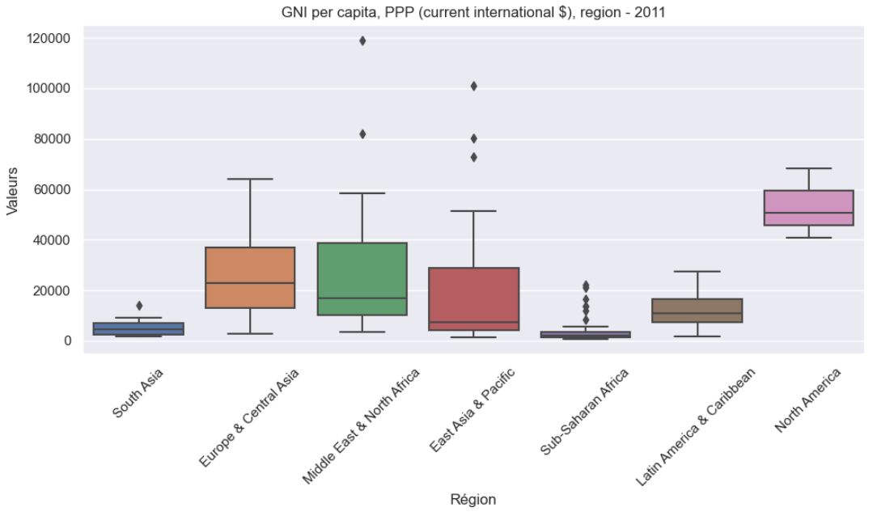
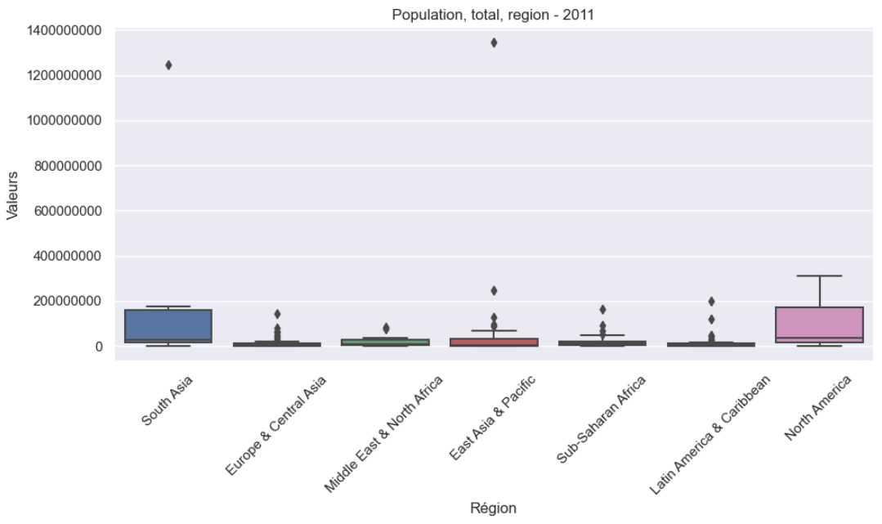
pib et population par région

Slide 9
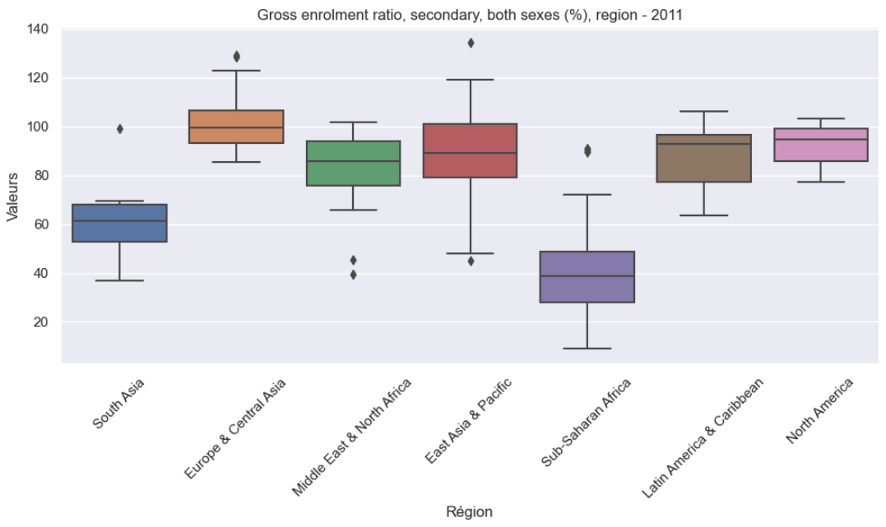
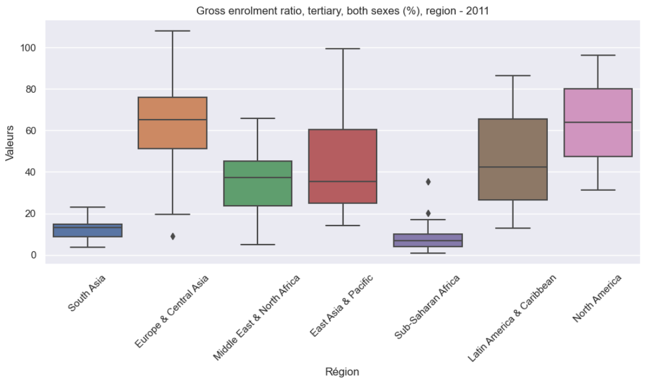
taux de scolarisation par région

Slide 10
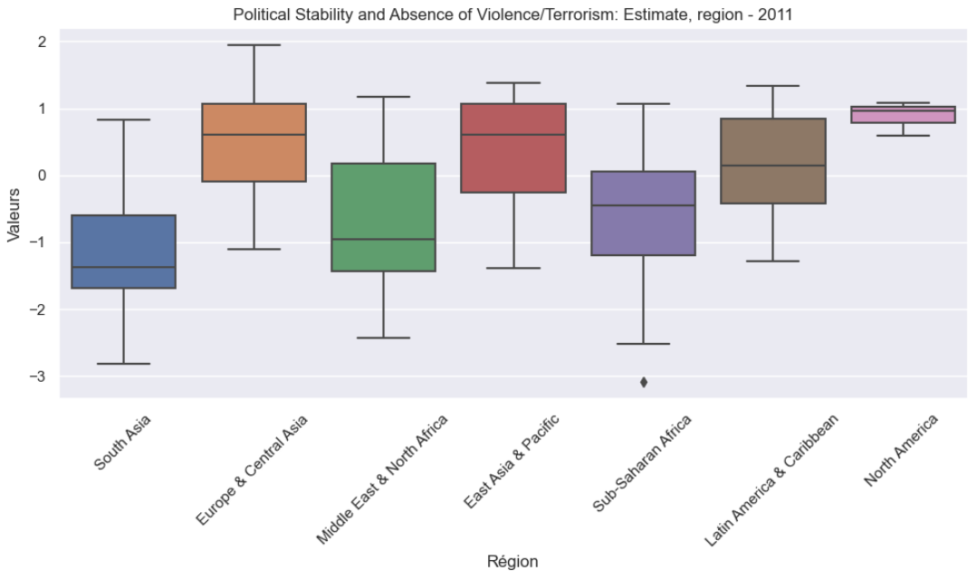
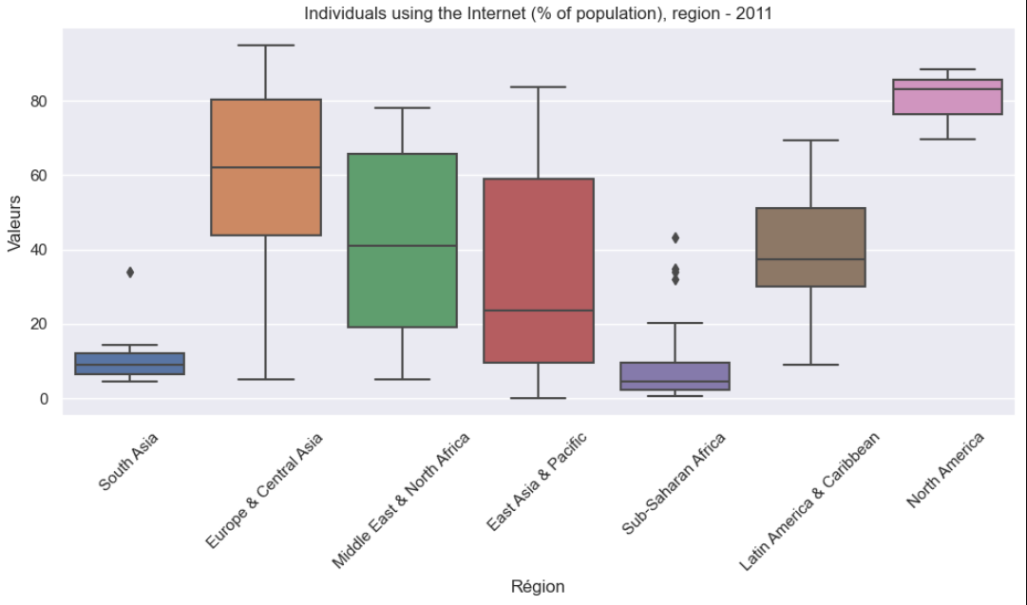
stabilité politique et accès à internet par région

Slide 11
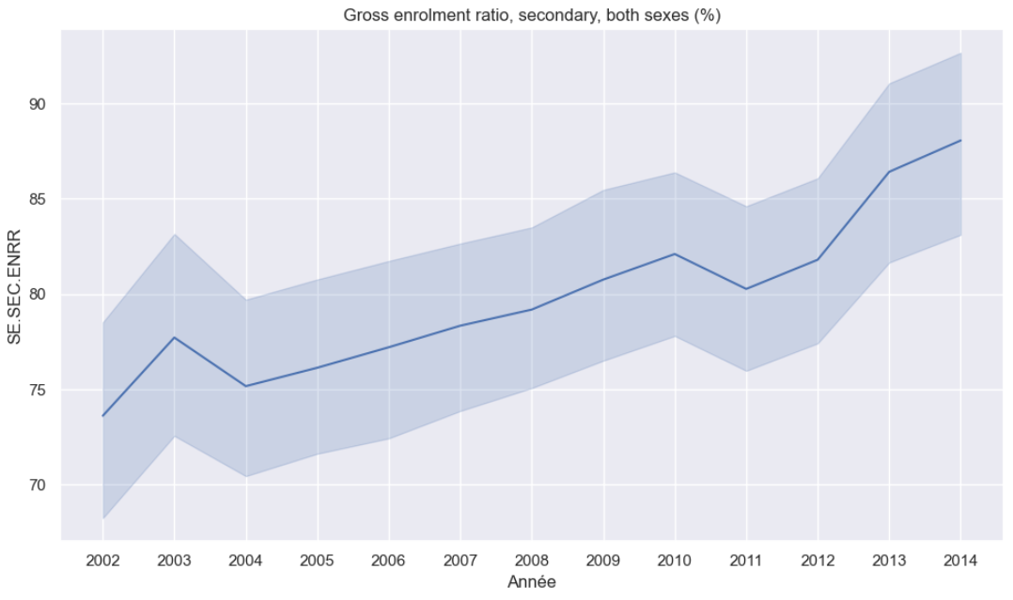
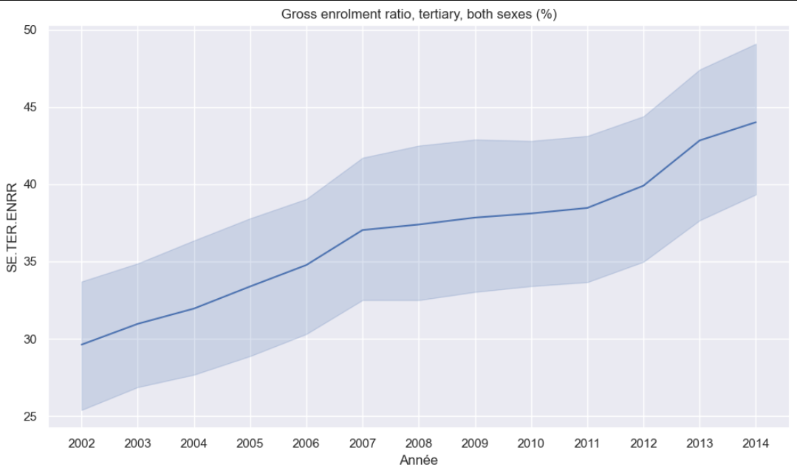
analyse temporelle des taux de scolarisation

Slide 12
Filtrage et classement des pays
Nom du pays | Région | Score du pays
Pays-Bas | Europe & Asie centrale | 0,69
Norvège | Europe & Asie centrale | 0,69
Finlande | Europe & Asie centrale | 0,68
Australie | Asie de l’Est & Pacifique | 0,67
Danemark | Europe & Asie centrale | 0,67
Islande | Europe & Asie centrale | 0,65
Nouvelle-Zélande | Asie de l’Est & Pacifique | 0,65
Suède | Europe & Asie centrale | 0,63
États-Unis | Amérique du Nord | 0,63
Chine (Macao) | Asie de l’Est & Pacifique | 0,61
Corée du Sud | Asie de l’Est & Pacifique | 0,61
Irlande | Europe & Asie centrale | 0,60
Belgique | Europe & Asie centrale | 0,60
Suisse | Europe & Asie centrale | 0,60
Autriche | Europe & Asie centrale | 0,60
Espagne | Europe & Asie centrale | 0,59
Japon | Europe & Asie centrale | 0,57
France | Europe & Asie centrale | 0,57
Slovénie | Europe & Asie centrale | 0,57
Estonie | Europe & Asie centrale | 0,55
En prenant en compte les différents indicateurs, on retrouve un total de 20 pays avec un fort potentiel.
Certains pays et leurs voisins sont naturellement sélectionnés.
On retrouve quelques pays scandinaves également.

Slide 13
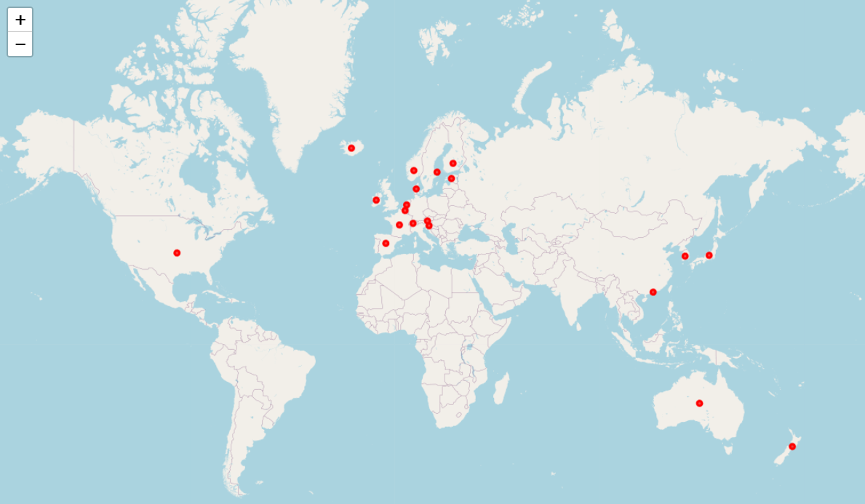
Cartographie des pays sélectionnés
L’affichage des pays confirme la proximité des pays sélectionnés.
Un potential export vers le reste de l’Amérique du Nord peut être envisageable.
On note l’absence de pays en Amérique du Sud/Afrique.

Slide 14
Conclusion
Une approche centrée sur l’Europe est très envisageable (~75% des pays sont européens)
Une première approche en Amérique du Nord est envisageable par les États-Unis
Une approche sud-américaine peut être possible selon l’amelioration de différents Indicateurs
L’Afrique du Sud peut être un bon candidat dans un futur proche

